Slide 1
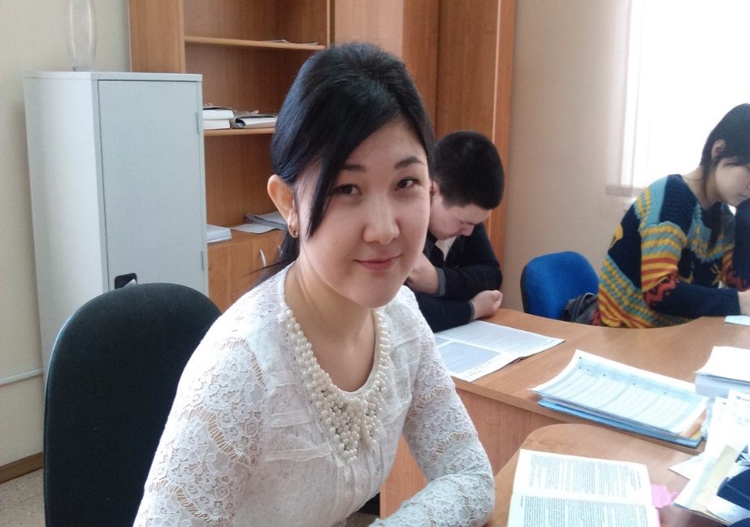
Ақтау қаласы, «Исатай Сүйеубаев атындағы №8 жалпы білім беру орта мектебі» КММ
Информатика пәні мұғалімі:
Кунтуарова Айдана Азанқызы
Сарапшы педагог

Slide 2
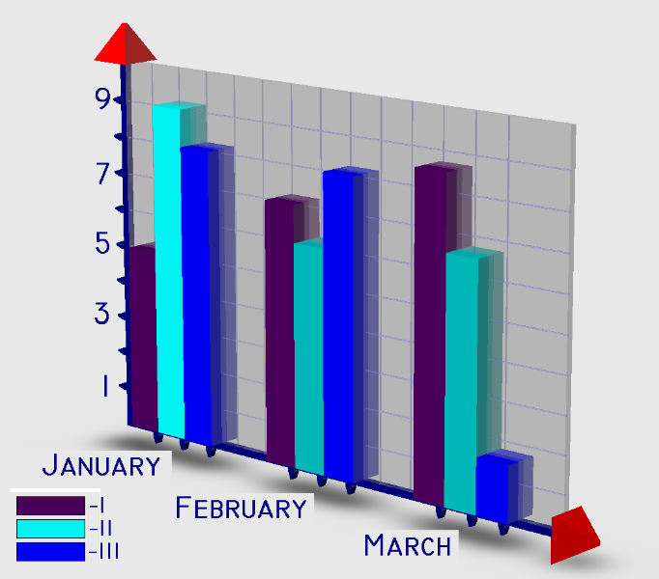
ИНФОРМАТИКА
7 СЫНЫП
ІІ ТОҚСАН
Бөлім: Есептерді электрондық кестелердің көмегімен шешу
Тақырып: Кестелі мәліметтердің графикалық көрінісі

Slide 3
Сабақ мақсаты:
Электронды кестедегі диаграммалар түрлерімен танысу;
Электронды кестеде диаграммаларды құруды үйрену.
Бағалау критерийі
Электронды кестедегі диаграмманың түрлерін біледі;
MS Excel-де диаграмма құра алады;
Диаграмманы өңдеу мүмкіндіктерін жүзеге асырады.

Slide 4
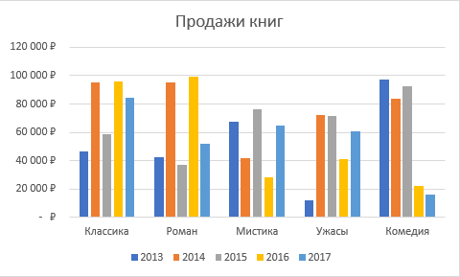
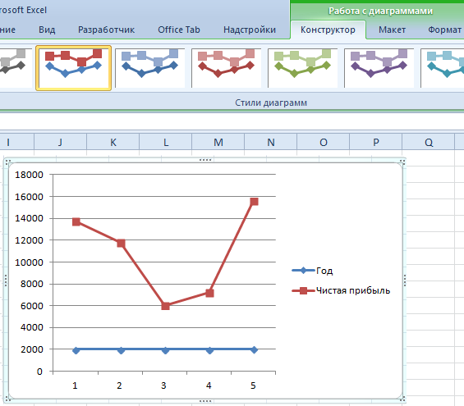
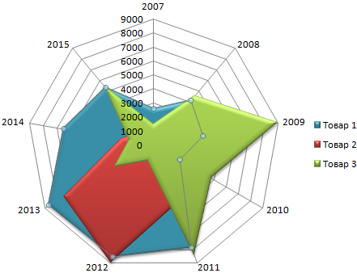
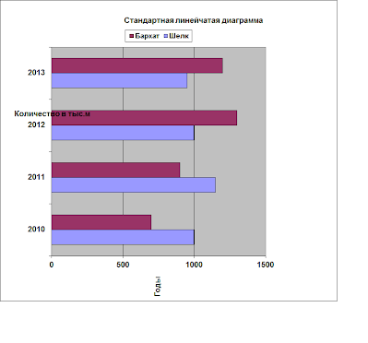
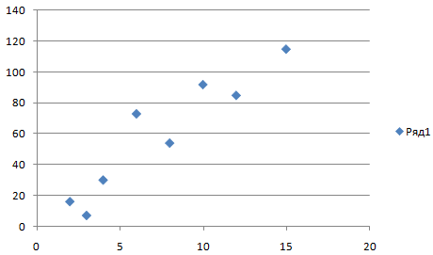
Диаграмма - бұл мәліметтерді талдау мен салыстыру ыңғайлы болу үшін кестедегі мәліметтердің көрнекі графиктік түрде берілуі.
Диаграмма түрлері – гистограмма, сызық, графика, нүкте, жапырақ, сақина, аумақтық, шеңбер, биржалық, беттік, көпіршікті
Графика
Гистограмма
Жапырақ
Сызық
Нүкте

Slide 5
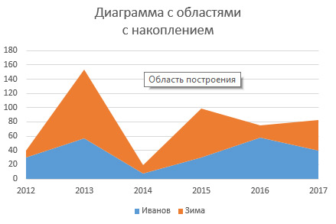
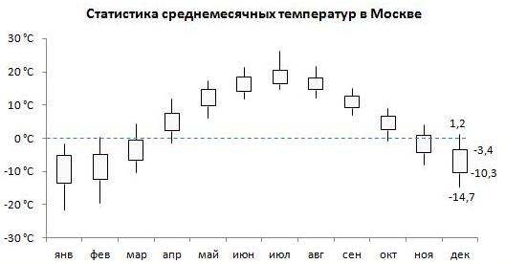
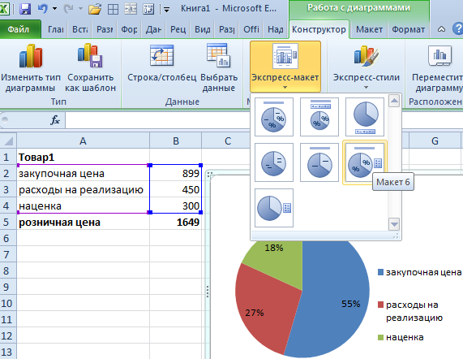
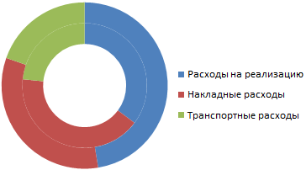
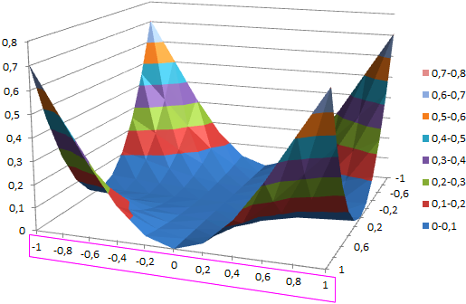
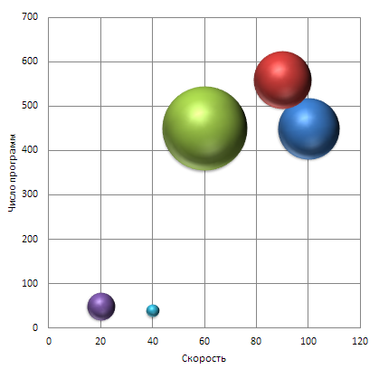
Аумақ
Биржалық
Шеңбер
Сақина
Беттік
Көпіршік

Slide 6
Оқушылар MS EXCEL–де диаграмма құрып үйренейік

Slide 7
Сәйкестендіру
Биржалық
Аумақ
Көпіршік
Шеңбер

Slide 8
Сұрақтарға жауап берейік
Тапсырма 1
Диаграмма дегеніміз не?
Диаграммалардың қандай түрлері бар?
Дайын диаграмманың деректер таңбасын өзгертуге болама?
Диаграмманы қалай жоюға болады? Тапсырма 1

Slide 9
Оқулықта 82 бетте, 3.9 – кестедегі мәліметтер бойынша дөңгелек диаграмма құрыңдар.
Тапсырма 2

